Slide 1

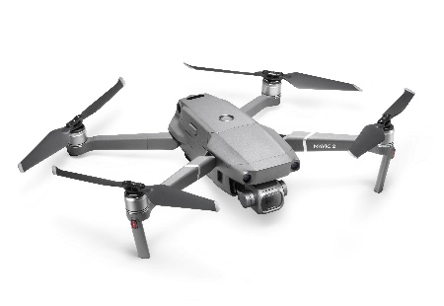
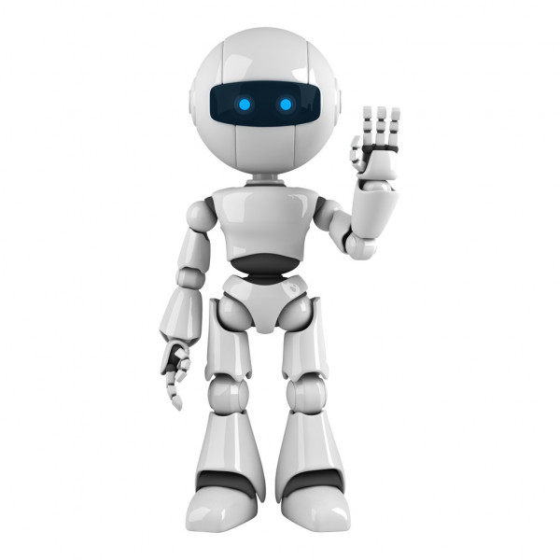
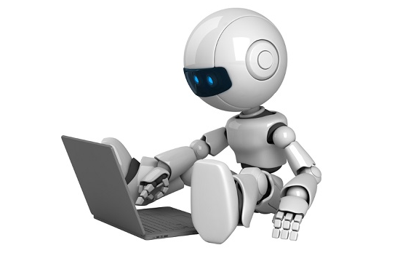
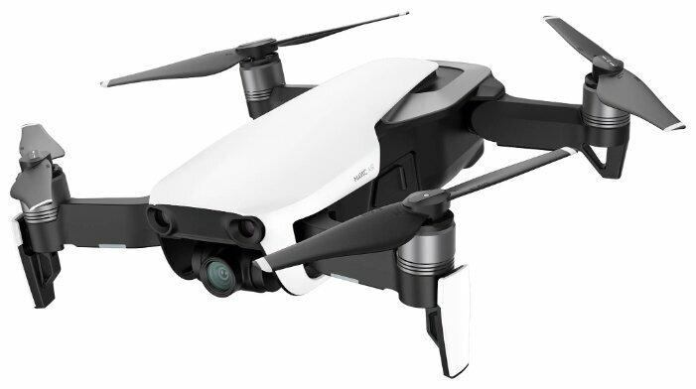
Лаборатория интеллектуальных вычислительных систем
Министерство науки и высшего образования Российской Федерации Федеральное государственное автономное образовательное
учреждение высшего образования
«ЮЖНЫЙ ФЕДЕРАЛЬНЫЙ УНИВЕРСИТЕТ»
(ФГАОУ ВО «ЮФУ»)
Институт компьютерных технологий и информационной безопасности

Slide 2

СКБ «КИТ»
Студенческое конструкторское бюро «КИТ» создано на базе института компьютерных технологий и информационной безопасности с целью развития технического творчества студентов. В СКБ студенты работают в рамках занятий проектной деятельностью и создают собственные технологические проекты. Инициативу студентов поддерживают аспиранты и преподаватели ИКТИБ, а также представители бизнеса – партнеры СКБ. СКБ «КИТ» предоставляет возможности:
выполнять технологические задачи реального рынка;
познакомиться с будущими работодателями;
найти команду единомышленников;
прокачать свои навыки в разработке и управлении проектами;
получить доступ к современному оборудованию;
участвовать в форумах, конкурсах и путешествовать по всему миру!

Slide 3

Основы компьютерного зрения
Компьютерное зрение (Computer Vision, CV), в том числе машинное зрение (Machine Vision, MV) – это автоматическая фиксация и обработка изображений, как неподвижных, так и движущихся объектов при помощи компьютерных средств. В России также используется термин «техническое зрение».
Сегодня компьютерное зрение широко применяется для многих компонентов цифровой экономики:
«Умный город» (Smart City),
Интеллектуальные транспортные системы ИТС (Intelligent Transportation System),
Автономные автомобили (Driverless Car) и системы помощи водителю ADAS (Advanced driver-assistance systems),
Беспилотные летательные аппараты (в т.ч. дроны),
Высокотехнологичное сельское хозяйство (Smart Agriculture),
Электронная медицина (eHealth)
Системы военного применения,
Аддитивное производство (3D-printing)

Slide 4
Основы компьютерного зрения
«Компьютерное зрение» часто путают с видеоаналитикой. Однако, видеоаналитика является составной частью компьютерного зрения в части анализа изображения.
Компьютерное зрение (Computer Vision) – это технология (а также область исследований) по автоматизации понимания того, что мы видим в окружающем мире.
Видеоаналитика (VCA, Video Content Analysis) – это частные приложения компьютерного зрения, которые извлекают информацию и знания из видеоконтента, то есть дают ответы на вопросы:
Кто: распознавание и идентификация людей;
Что: объекты, действия, события, поведение, взаимоотношения;
Где: геолокация, пространственная (3D) и планарная (2D) локация;
Когда: маркировка даты и времени, сезона.
Три основных типа приложений видеоаналитики:
Ретроспектива: что уже случилось, т.е. управление архивами видеозаписей, поиск, сортировка, получение юридических доказательств;
Настоящий момент: что происходит сейчас, т.е. контроль ситуации, получение предупреждений в реальном времени, кодирование, компрессия видеопотока;
Взгляд в будущее: что может или скорее всего произойдёт.

Slide 5

Задачи CV
Задачи CV заключаются, главным образом, в получении полезной информации (insight) из фото- или видеоизображений. Наиболее употребительными задачами CV могут быть:
Задачи калибровки камер и оптических систем, как состоящих из одной камеры, так и набора камер;
Задачи определения движения по изображениям;
Задачи определения препятствий по ходу движения;
В 3D-облаке по стереокамере или набору камер;
По одной камере за счёт движения;
Задачи распознавания объектов на сцене;
Задачи пространственной реконструкции сцены;
Задачи локализации изображения в заранее известной сцене;
Задачи анализа отличия в наборе изображений.

Slide 6

Распознавание объектов и локализация в заранее снятой сцене
Классификация объекта – распознавание на изображении одной категории объекта, обычно, самой заметной. Такой вид распознавания чаще всего используется в смартфонах, оснащённых «искусственным интеллектом».
Локализация объекта – объект не только распознаётся, но и локализуется на исходном изображении.
Детектирование объекта – на изображении могут быть объекты разных классов, которые распознаются и локализуются на исходном изображении.
Сегментация объектов – для каждого объекта не только распознаётся его класс и его местоположение, но также выделяются границы объекта на изображении.

Slide 7

Технологии
Системы компьютерного зрения включают следующие основные компоненты:
подсветку объекта (не всегда требуется) и оптику (линзы и объективы)
сенсорную матрицу для проецирования изображения
системы обработки изображения, полученного с матрицы.

Slide 8



Используемые технологии
Минимальные знания, необходимые для освоения компьютерного зрения:
Уверенное владение синтаксисом Python;
Математический анализ;
Линейная алгебра;
Библиотека OpenCV;
Фреймворк глубокого обучения TensorFlow.

Slide 9

Библиотеки ПО компьютерного зрения
OpenCV (Open Source Computer Vision Library) – библиотека алгоритмов компьютерного зрения, обработки изображений и численных алгоритмов общего назначения. Реализована на языке C/C++, также разрабатывается для Python, Java, Ruby, Matlab, Lua и других языков.
PCL (Point Cloud Library) — крупномасштабный открытый проект для обработки 2D/3D-изображений и облаков точек. Платформа PCL содержит множество алгоритмов, включая фильтрацию, оценку характеристик, реконструкцию поверхности, регистрацию, подбор модели и сегментацию.
ROS (Robot Operating System) – платформа разработки ПО для роботов. Она представляет собой набор инструментов, библиотек и соглашений, которые упрощают разработки сложных и эффективных программ для управления многими типами роботов.
MATLAB — высокоуровневый язык и интерактивная среда для программирования, численных расчётов и визуализации результатов. С помощью MATLAB можно анализировать данные, разрабатывать алгоритмы, создавать модели и приложения.
CUDA (Compute Unified Device Architecture) — программно-аппаратная архитектура параллельных вычислений, которая позволяет существенно увеличить вычислительную производительность благодаря использованию графических процессоров фирмы Nvidia.

Slide 10
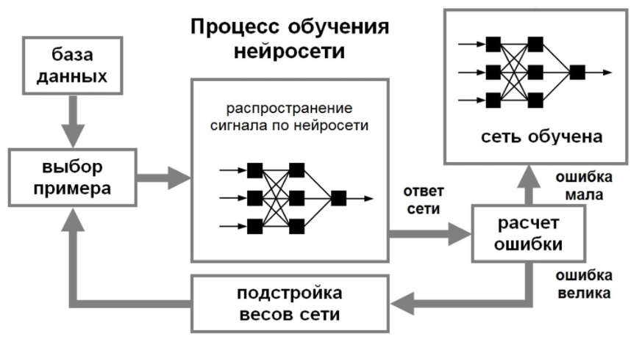
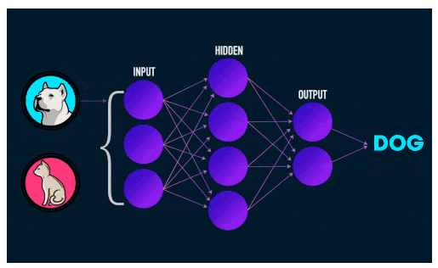
Нейронные сети

Slide 11

Экономический эффект от использования систем компьютерного зрения
Снижение затрат;
Операционные преимущества;
Повышение качества;
Снижение непродуктивных затрат;
Повышение безопасности.
Сбор данных и отслеживание параметров;

Slide 12
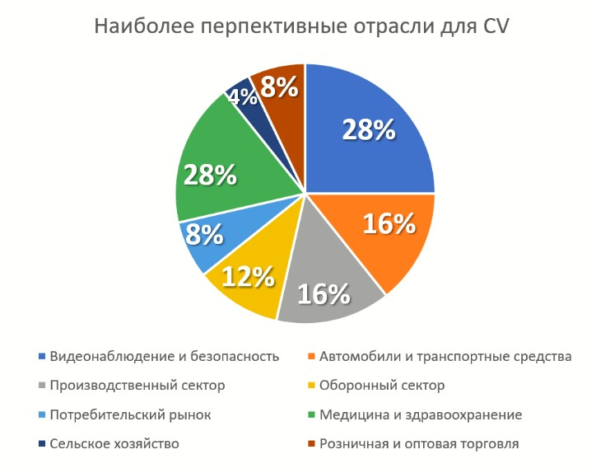
Экономический эффект от использования систем компьютерного зрения

Slide 13





Элементы веб-разработки

Slide 14
Проект «Разработка интеллектуальной системы анализа видеоданных»
Целью выполнения данного проекта является создание программного обеспечения для интеллектуальной обработки видеоданных. - Количество находящихся на объекте людей;
- Скорость и маршруты перемещения посетителей;
Основное назначение данного продукта – автоматизированный сбор данных о посетителях объекта в целях аналитики (количество находящихся на объекте людей,скорость и маршруты перемещения посетителей)
Второстепенные задачи включают автоматизацию процессов предполагаемых предприятий-клиентов, исходя из полученных данных. Данный проект выиграл грант «Умник Цифровая Россия 2020»

Slide 15
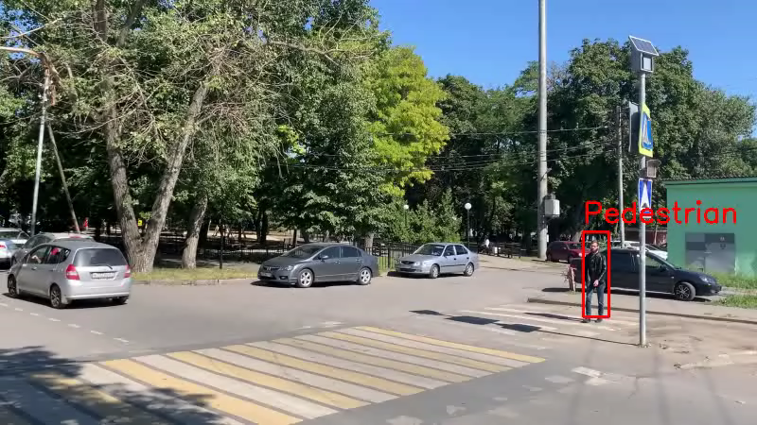
Проект «Программно-аппаратный комплекс для усиления мер безопасности на нерегулируемых пешеходных переходах»
Программная часть продукта будет отвечать за распознавание пешеходов и автомобилей на контролируемом участке дорожного движения, предупреждать о приближении автомобилей и нахождении пешехода на дороге, а также собирать и анализировать статистическую информацию относительно дорожного трафика.
Для реализации системы оповещения автомобилистов и пешеходов предполагается использовать алгоритмы их распознавания в видеопотоке как объектов и разделение выбранного участка видеонаблюдения на зоны, при перемещении в которых программа будет выполнять соответствующие инструкции в зависимости от классификации находящегося в них объекта

Slide 16
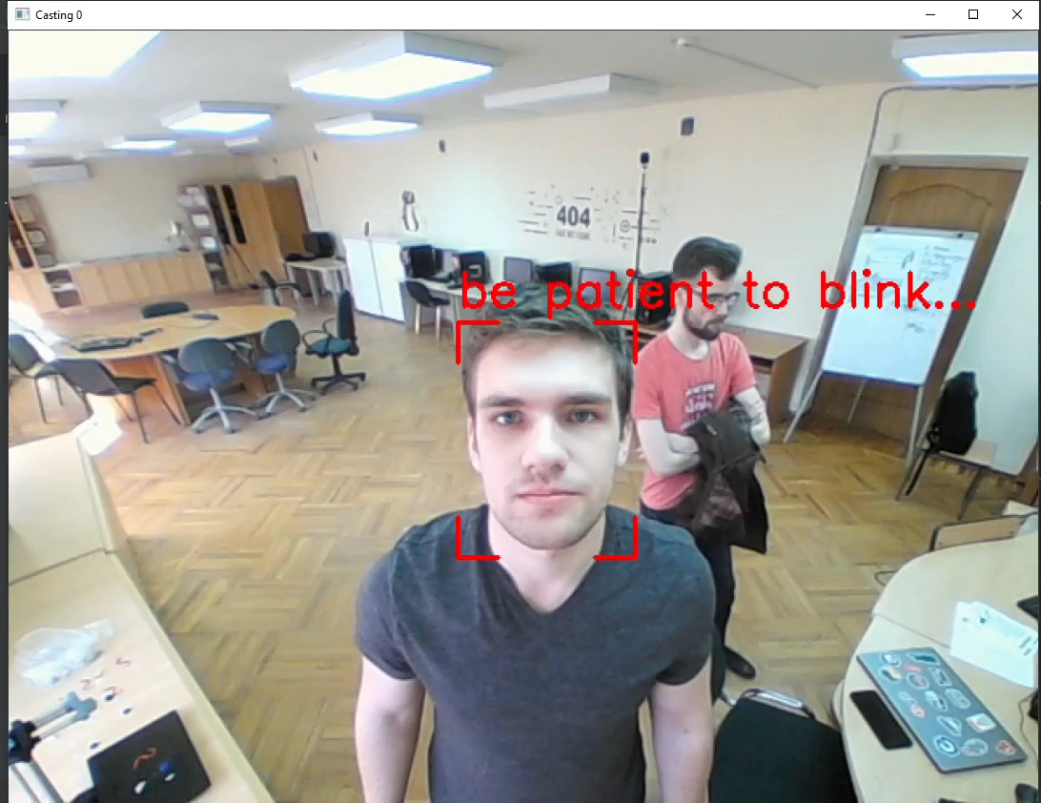
Проект «Интеллектуальная система безопасности, основанная на идентификации личности»
Одна из задач, в области которой алгоритмы компьютерного зрения могут в значительной степени помочь в усовершенствовании уже имеющихся наработок – это автоматизация систем контрольно-пропускных пунктов. Внедрение интеллектуальных систем видеоанализа позволяет уменьшить время, необходимое для пропуска одного человека, а также снизить риски прохождения через КПП нежелательных лиц.
Мы разработали программно-аппаратный комплекс, распознающий лицо человека и проверяющий его наличие в базе данных. Далее на этой основе системой принимается решение, пропускать человека или нет.

Slide 17
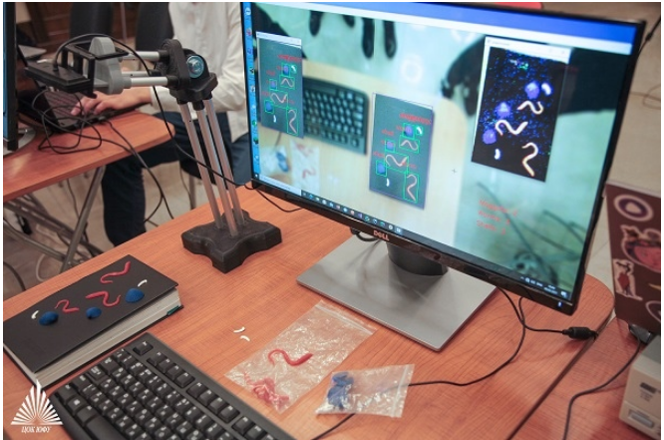
Интеллектуальная система распознавания живых организмов
Этот проект направлен на распознавание большого количества живых организмов малых размеров с целью упрощения процедуры подсчёта уже имеющихся видов, а также выявления новых видов, которые могут появляться вследствие изменения климатических условий.
Проект выполняется совместно с НИИ МВС ЮФУ и ЮНЦ РАН в рамках гранта РФФИ.

Slide 18
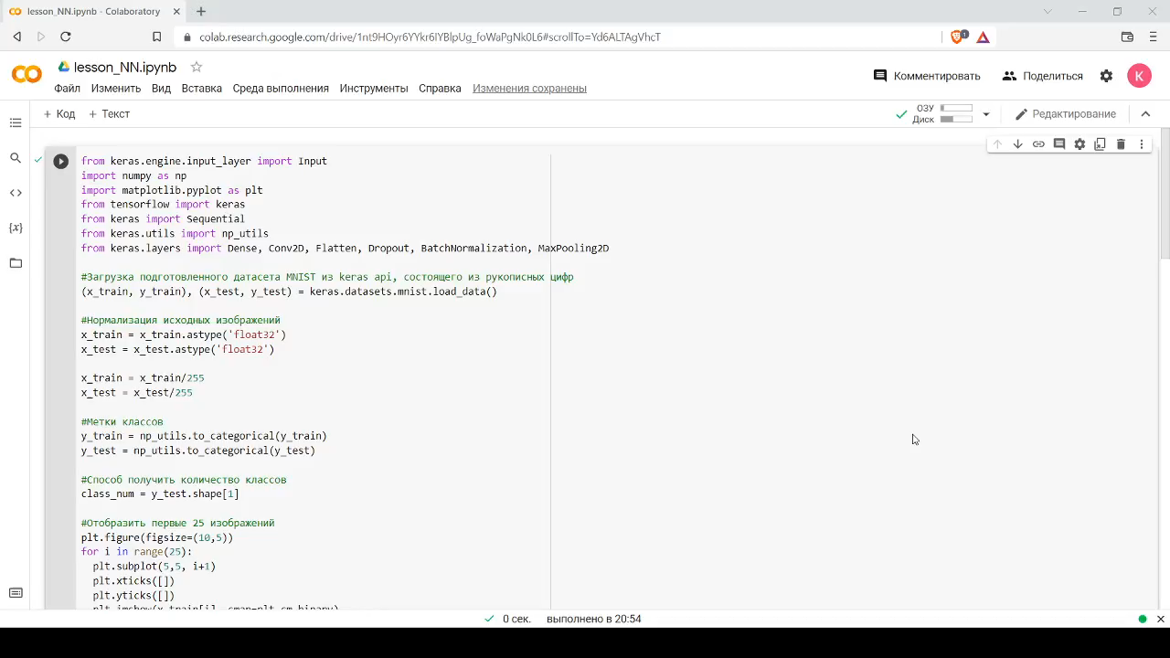
Практичекое применение

Slide 19
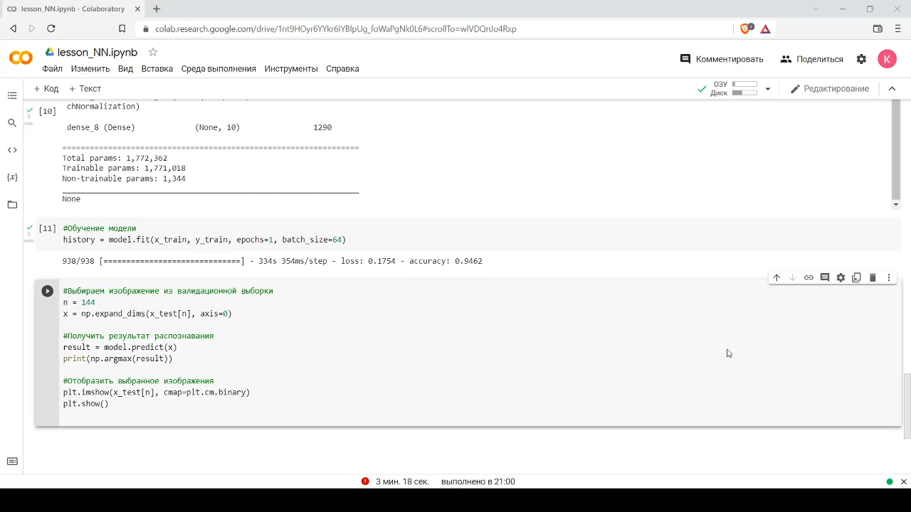
Практичекое применение

Slide 20
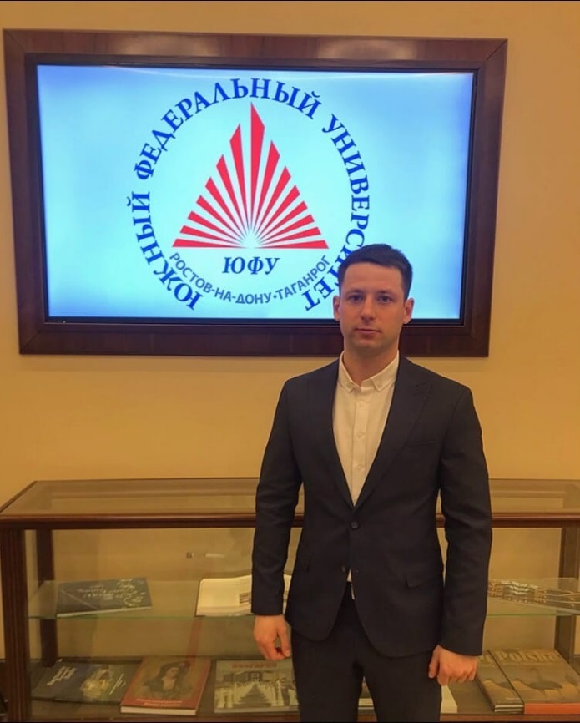
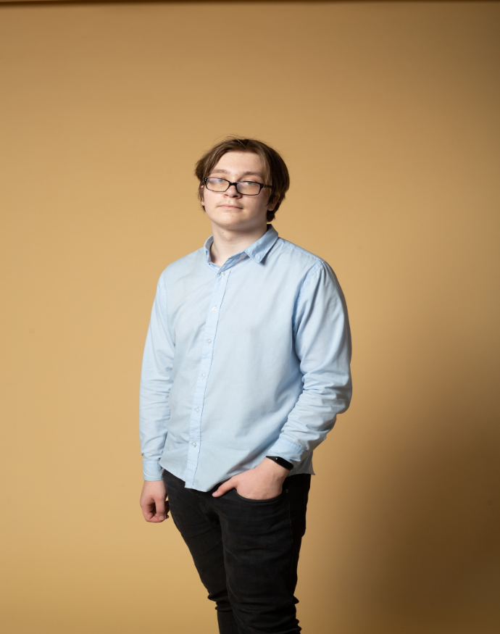
Свяжитесь с нами, чтобы работать в лаборатории
Козловский Александр Вячеславович
Руководитель лаборатории
Телефон: +7-988-898-07-79
E-mail: kozlovskiy@sfedu.ru
Волощук Вадим Игоревич
Лаборант СКБ КИТ
E-mail: vvoloshcuk@sfedu.ru

